Slide 1

基于分块级联 Hamming 码与 BCH 码的 McEliece 公钥密码体制设计与分析
本项目构造了两套分块级联的 McEliece 变体系统,分别基于 Hamming 码与 BCH 码。通过严格对齐实际代码实现,对两种方案的系统结构、密钥生成、加密解密流程、安全性特征及实验性能进行统一分析与对比,为理解 McEliece 类密码体制的工程取舍提供清晰、可复现的实验平台。

Slide 2

McEliece 密码体制核心思想
基本原理
后量子安全性
McEliece 公钥密码体制是最早提出、且至今仍被认为具有后量子安全潜力的基于纠错码的公钥加密方案。其核心思想是利用一般线性码译码问题在计算上的困难性。
与基于大数分解或离散对数的传统公钥体制不同,McEliece 体制的安全性基于 NP 困难问题,能够抵抗量子计算攻击。
这使其成为后量子密码学研究的重要方向之一,在量子计算威胁日益临近的今天具有重要的理论与实践价值。
通过线性变换和置换隐藏具有高效译码算法的结构码,使攻击者面对看似随机的线性码,而合法接收者则可利用私钥中的结构信息高效解密。

Slide 3
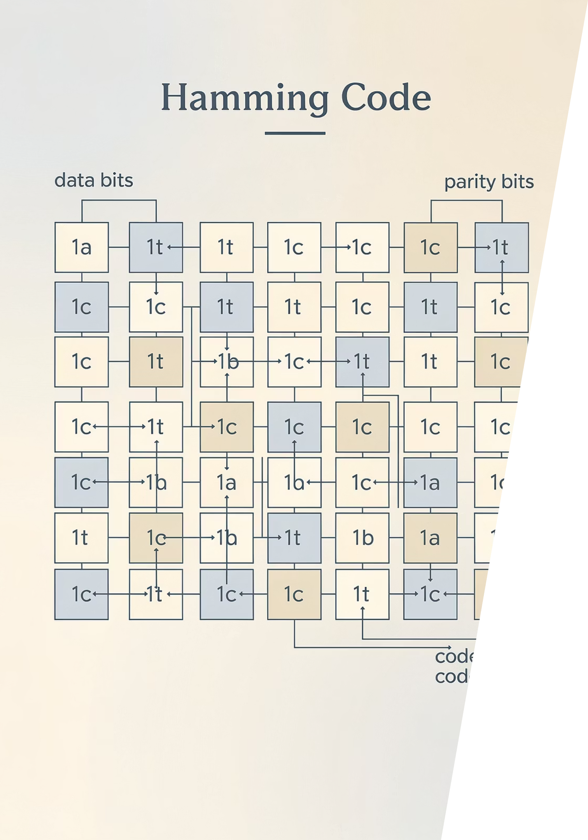
Hamming 码方案：问题陈述
研究动机
基于 (15,11) Hamming 码构造 McEliece 变体方案，作为理解该密码体制的基准实现。Hamming 码结构简单、译码算法成熟，适合作为教学与验证平台。
核心挑战
参数限制：单个 (15,11) 码信息容量小，需要分块级联扩展
结构暴露风险：Hamming 码校验矩阵具有高度规则性，容易被识别
安全性权衡：最小距离 dmin=3 仅能纠正 1 个错误，限制了安全裕度
研究目标
验证分块级联 McEliece 体制的基本工程流程，为后续 BCH 方案提供对照基准，分析结构简单性与安全性之间的内在矛盾。

Slide 4
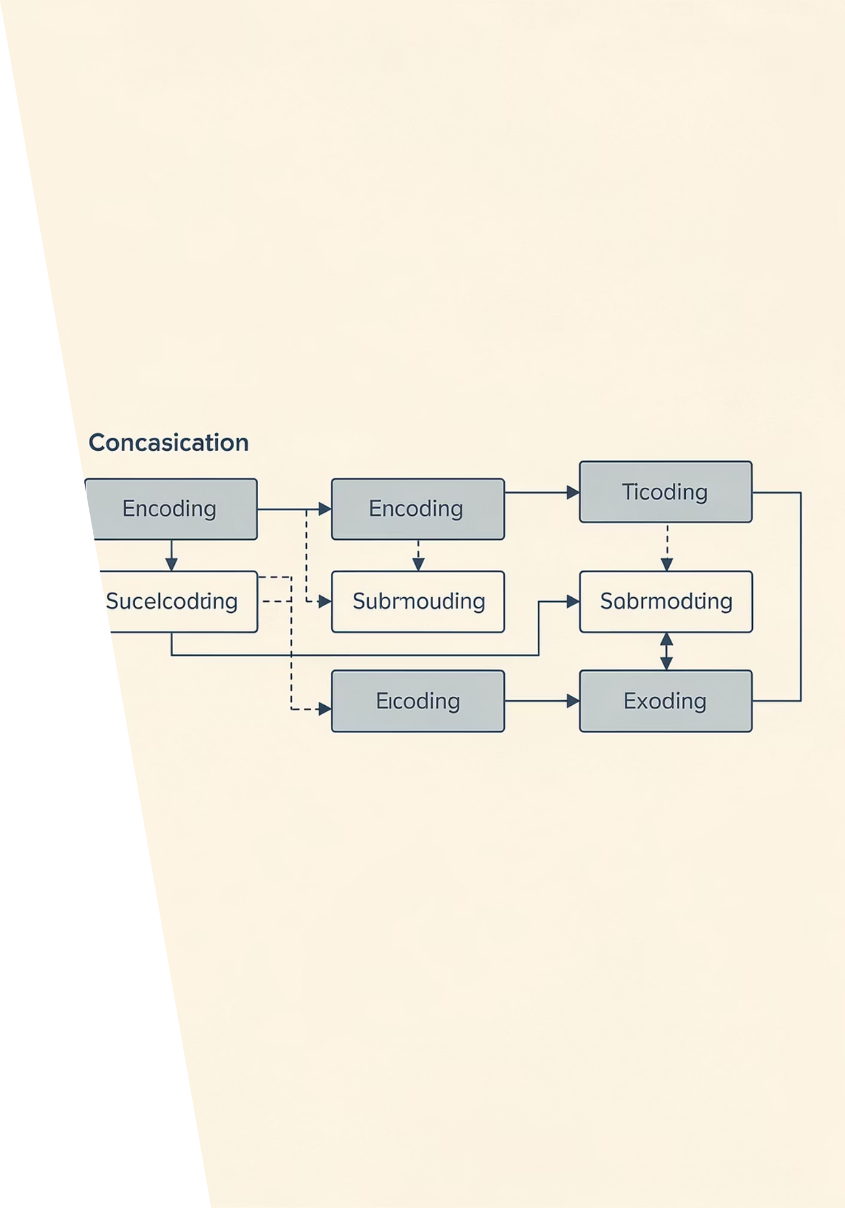
Hamming 码方案：方法（1/2）
编码原理与参数
参数配置
信息位数：k = 11
码字长度：n = 15
冗余位数：n - k = 4
最小距离：dmin = 3
纠错能力：t = 1
编码过程线性变换：c = m · G
其中 m 为 11 位信息向量，G 为生成矩阵，c 为 15 位码字
校验关系G · H^T ≡ 0 (mod 2)
任意合法码字满足：c · H^T = 0
分块级联结构
将明文划分为多个 11 位信息块，对每个块独立编码生成 15 位码字，最终拼接形成整体编码结果。整体参数为 (15L, 11L)，其中 L 为分块数。

Slide 5




Hamming 码方案：方法（2/2）
密钥生成
构造系统型生成矩阵 G₀
生成随机可逆矩阵 S ∈ GL(11L, 2)
生成随机列置换矩阵 P
公钥：Gpub = S · G₀ · P
私钥：(S, G₀, P)
加密过程
将明文 m 分为 11 位块
计算：c₀ = m · Gpub
对每个 15 位分块注入最多 1 个随机错误
密文：c = c₀ + e
解密过程
应用逆置换：c' = c · P⁻¹
对每个 15 位分块执行伴随式译码纠错
应用 S⁻¹ 恢复明文：m = c'' · S⁻¹
提取前 11L 位信息比特
伴随式译码算法
计算伴随式 s = c' · H^T，根据 s 的值直接确定错误位置并纠正。时间复杂度 O(n)，高效且确定性。

Slide 6
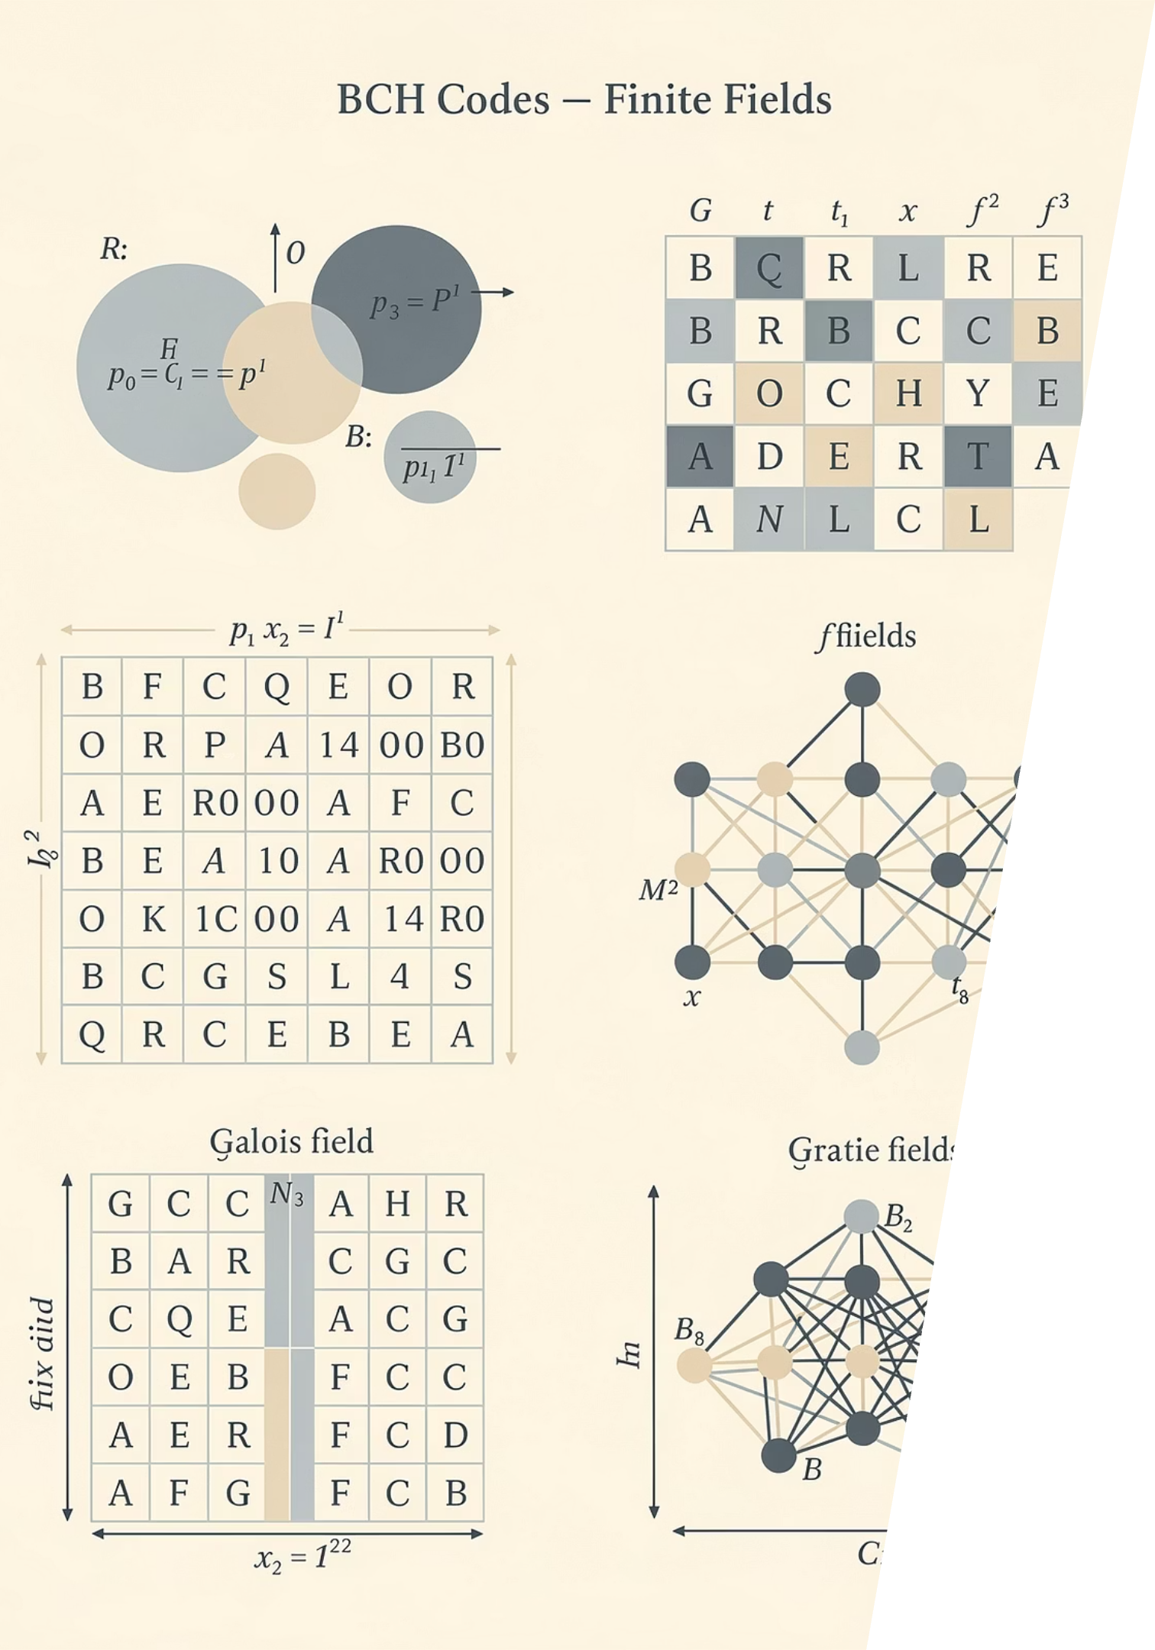
BCH 码方案：问题陈述
研究动机
Hamming 码方案虽然实现简单，但其高度规则的结构特征使其容易受到结构攻击。需要引入代数结构更复杂、最小距离更大的纠错码来提升安全性。BCH 码基于有限域理论，具有可设计的纠错能力和更强的结构隐藏性。
核心挑战
代数复杂性：BCH 码构造涉及有限域 GF(2^m) 和多项式代数
译码效率：标准 BCH 译码算法（如 Berlekamp-Massey）复杂度较高
参数平衡：在保持工程可控性的前提下，最大化安全裕度
研究目标
构造基于 BCH(15,7) 码的 McEliece 变体方案，通过更强的纠错能力（t=2）和复杂的代数结构显著提升对结构攻击的抵抗能力，同时保持分块级联架构的工程可扩展性。

Slide 7
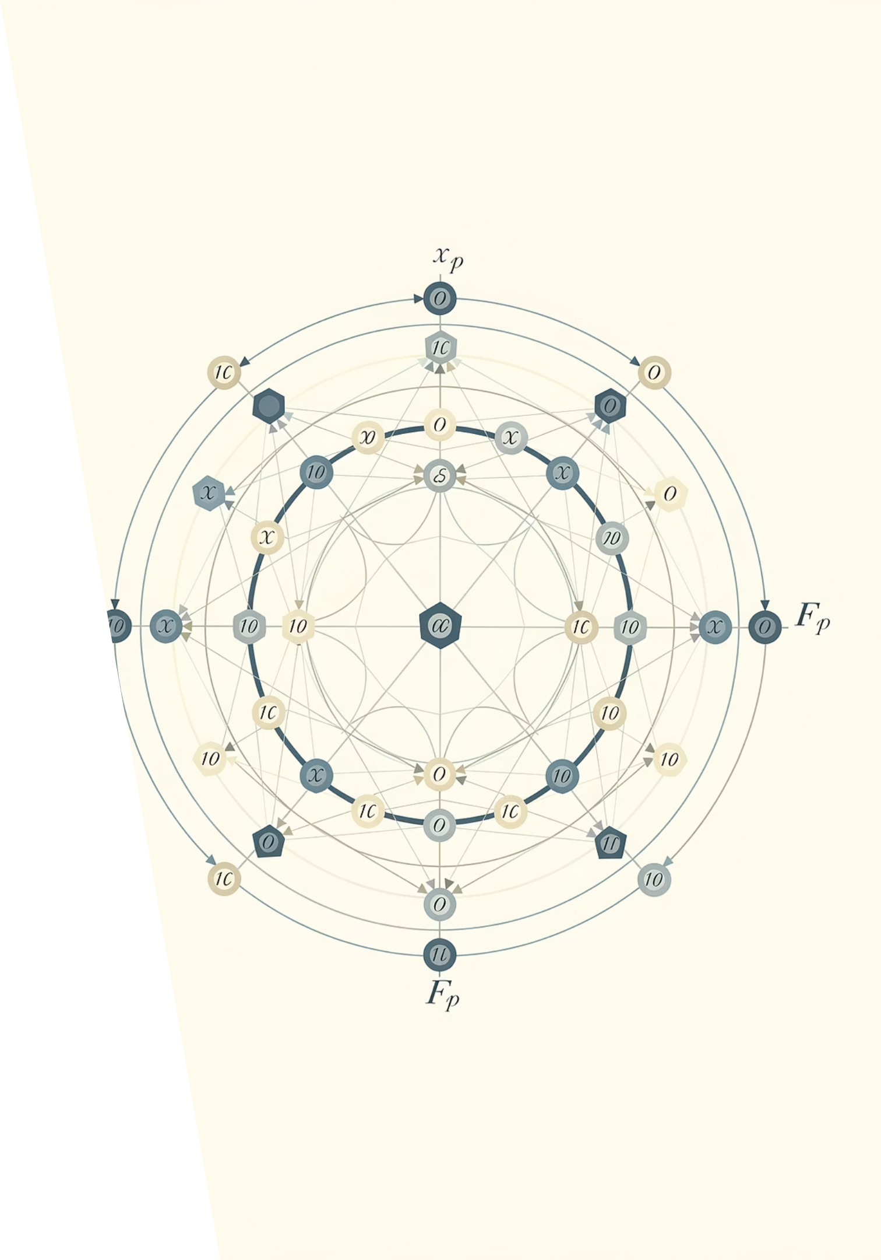
BCH 码方案：方法（1/3）
BCH 码的数学基础
有限域构造 BCH 码建立在有限域 GF(2^m) 上。设 α 为 GF(2^m) 的本原元，对于长度 n = 2^m - 1 的 BCH 码，生成多项式 g(x) 以 α, α², ..., α^(2t) 为根。
最小距离保证若生成多项式包含连续 2t 个根，则最小距离满足：
这是 BCH 码的核心优势：在设计阶段即可代数地保证纠错能力。
BCH(15,7) 参数
信息位数：k = 7
码字长度：n = 15
最小距离：dmin = 5
纠错能力：t = 2
冗余位数：n - k = 8
相比 Hamming 码，BCH 码用更多冗余换取更强纠错能力和更复杂的代数结构。

Slide 8
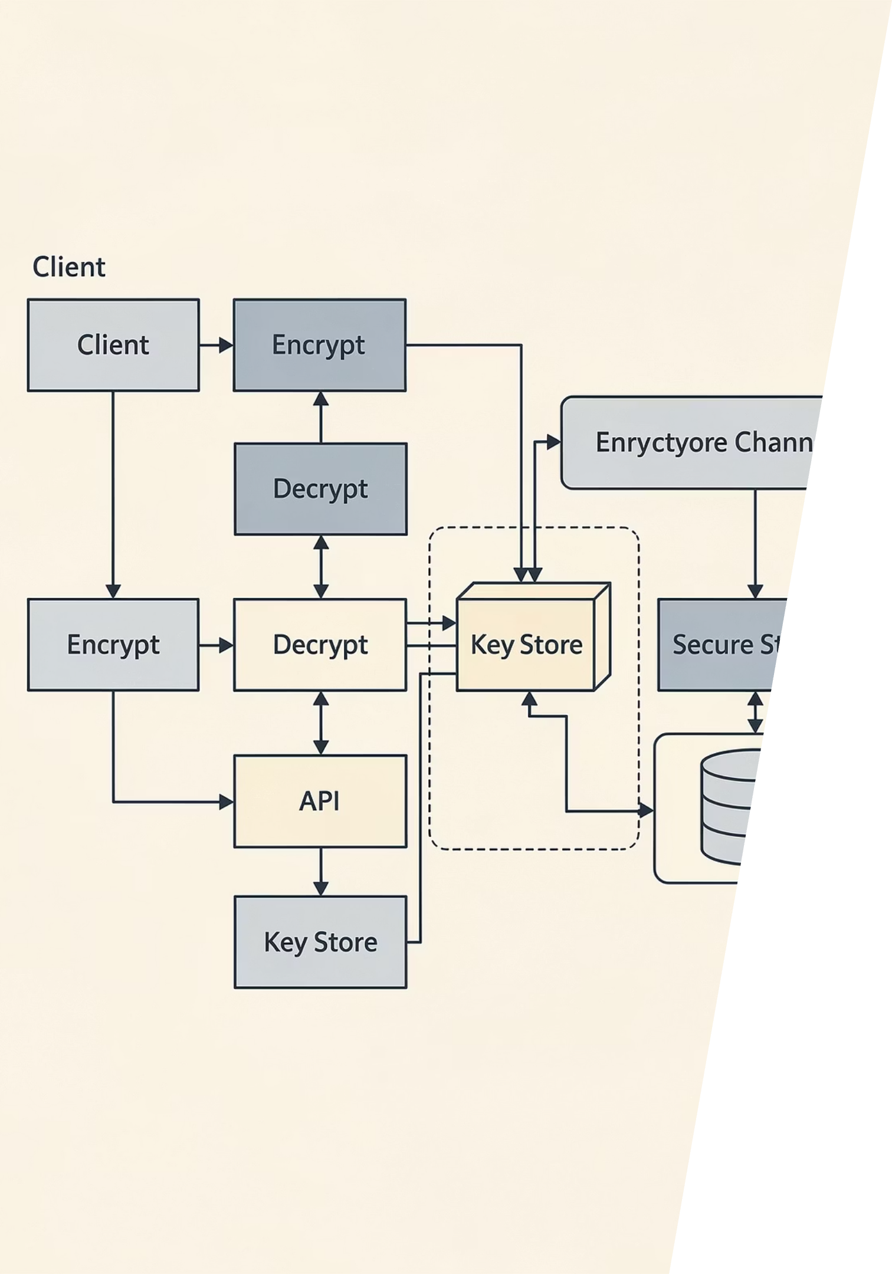
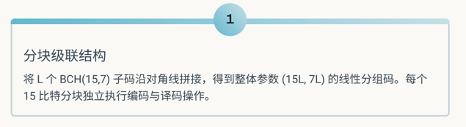
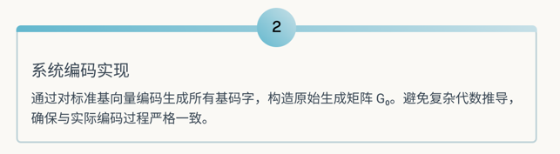

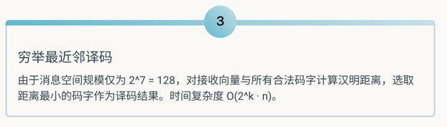
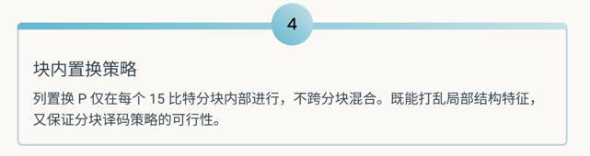
BCH 码方案：方法（2/3）
关键设计决策

Slide 9
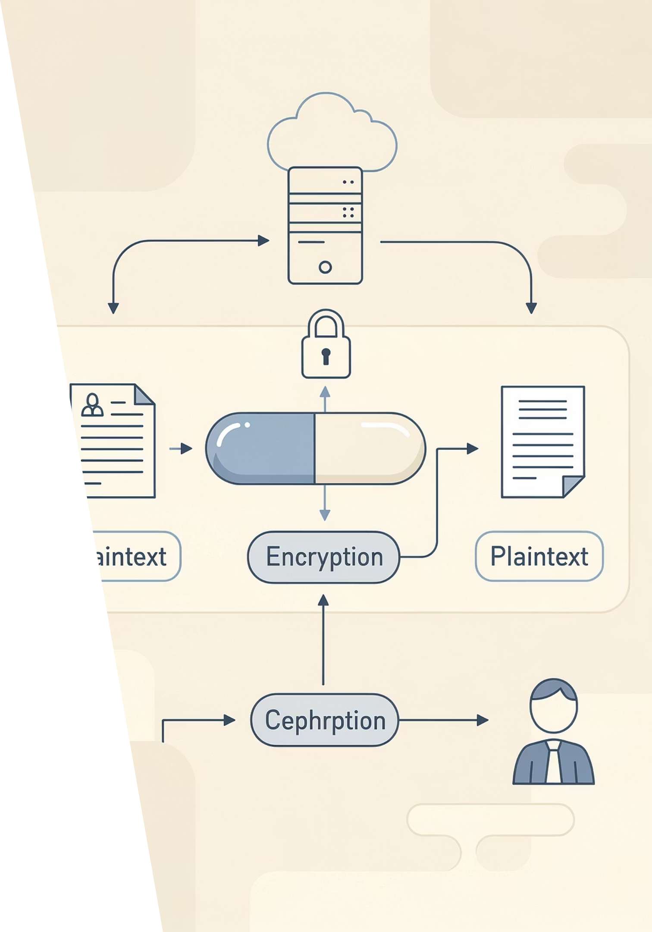



BCH 码方案：方法（3/3）
完整系统流程
密钥生成
加密过程
通过编码标准基向量构造 BCH(15,7) 生成矩阵 G₀
将明文划分为 7 位信息块
沿对角线拼接 L 个 G₀ 形成 (15L, 7L) 整体生成矩阵
计算：c₀ = m · Gpub
对每个 15 位分块注入最多 2 个随机错误
生成随机可逆矩阵 S ∈ GL(7L, 2)
密文：c = c₀ + e
生成块内列置换矩阵 P（仅在 15 位块内置换）
公钥：Gpub = S · G₀ · P，私钥：(S, G₀, P)
解密过程
应用逆置换：c' = c · P⁻¹
对每个 15 位分块执行穷举最近邻译码
应用 S⁻¹ 恢复明文：m = c'' · S⁻¹
提取前 7L 位信息比特
与 Hamming 方案的对比
BCH 方案通过更强的纠错能力（t=2 vs t=1）和更复杂的代数结构，显著提升安全性，代价是更高的计算开销和通信冗余。

Slide 10
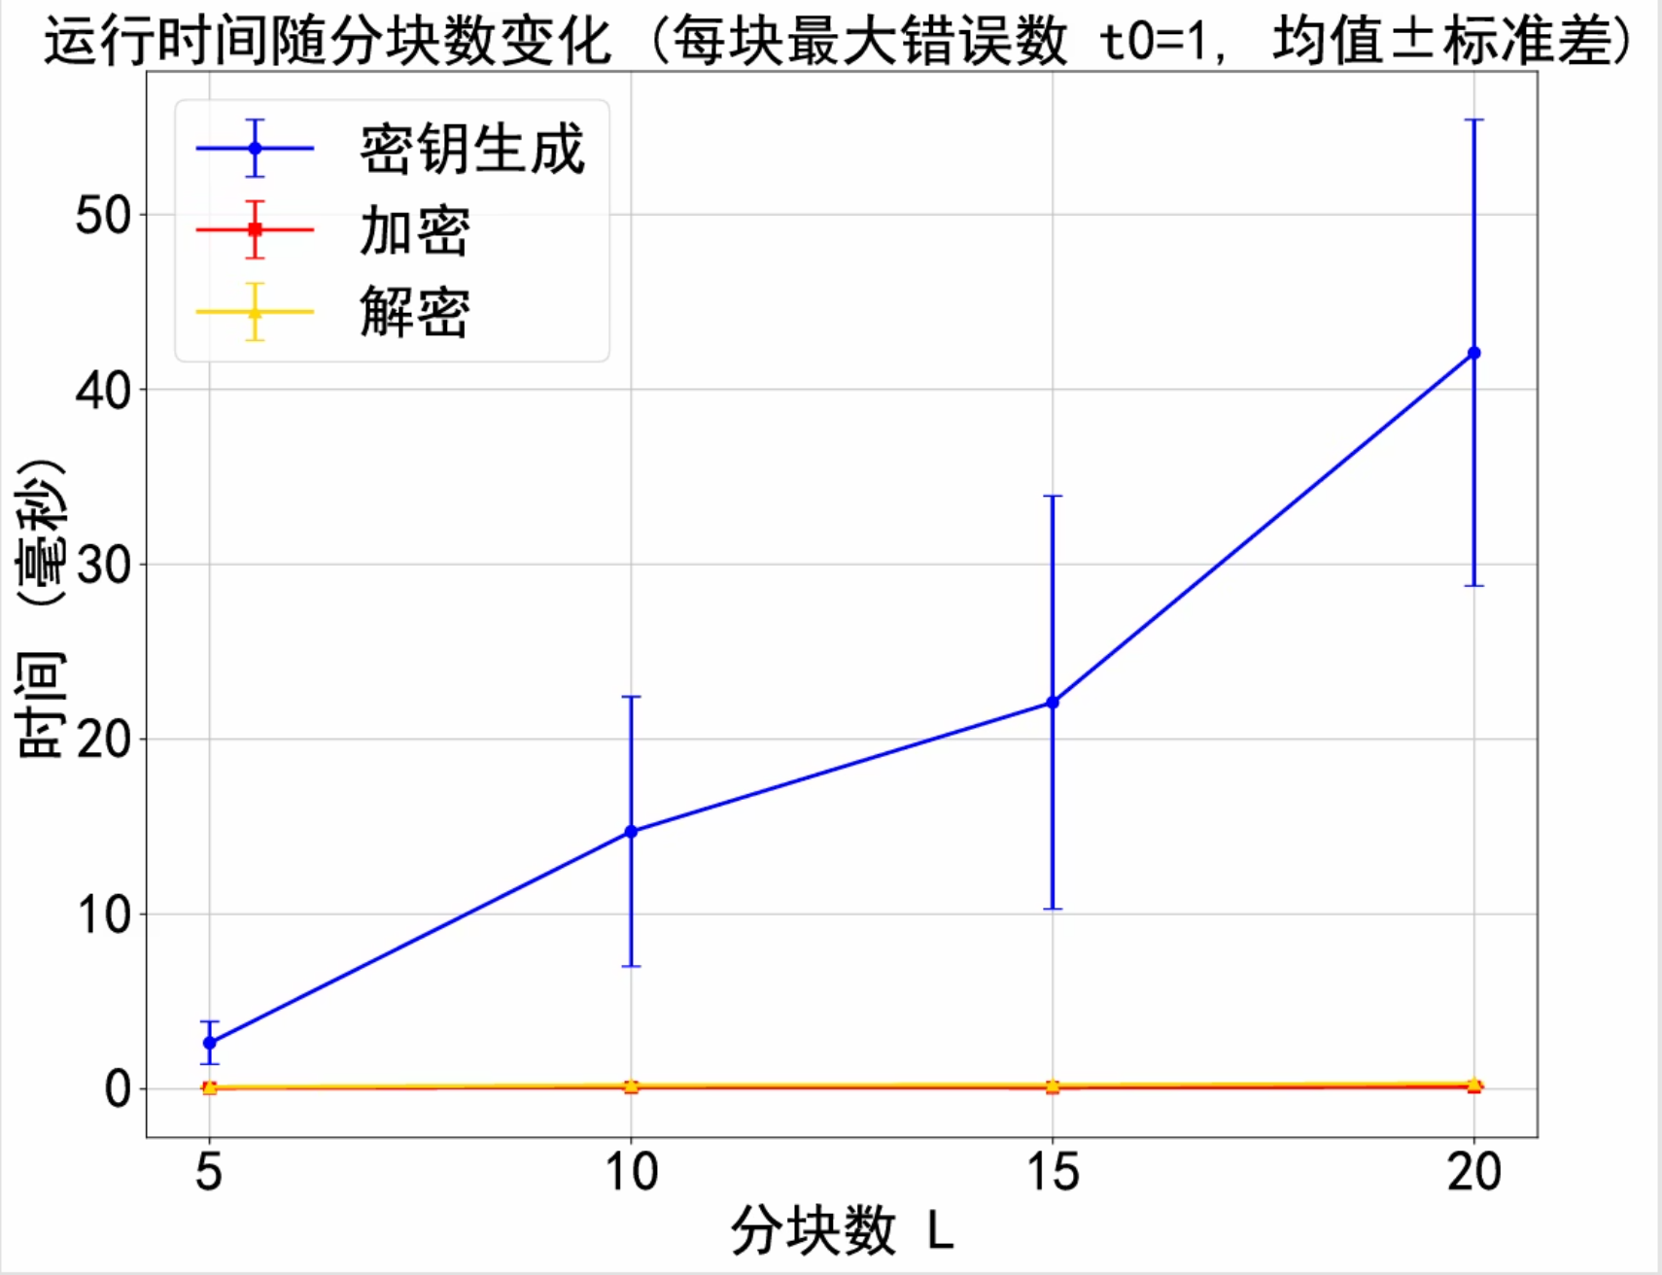
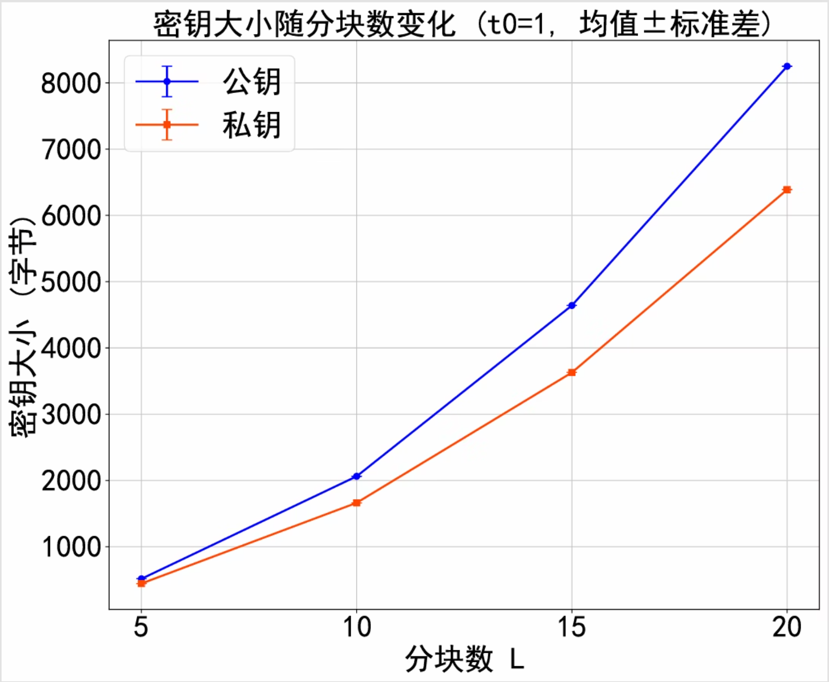
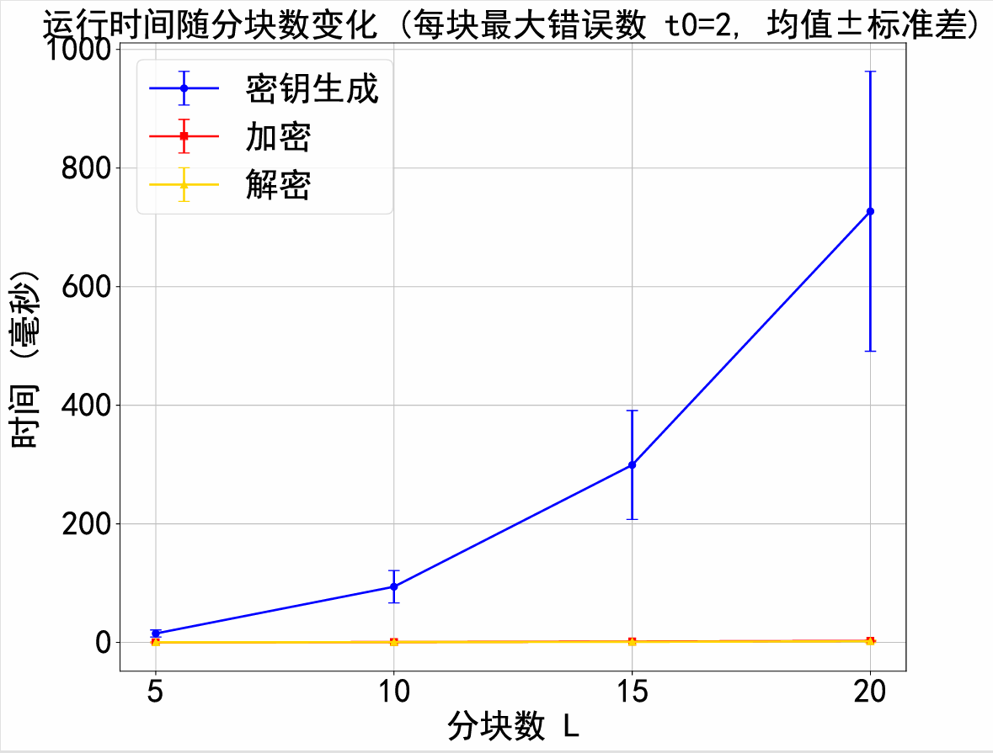
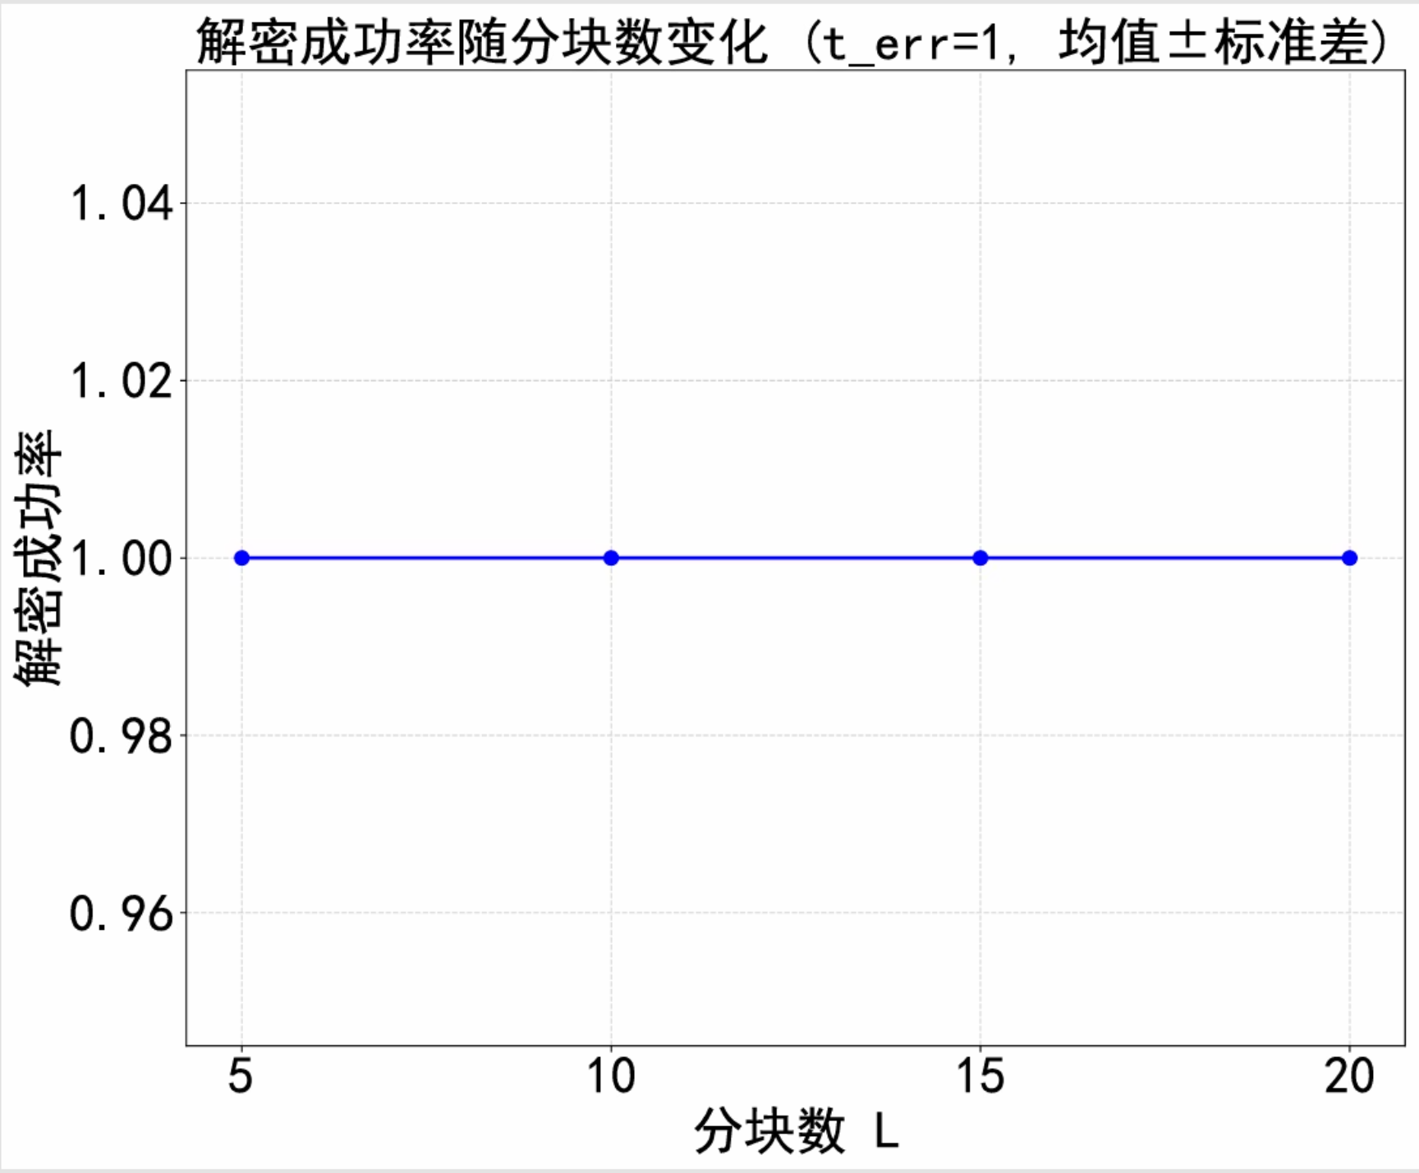
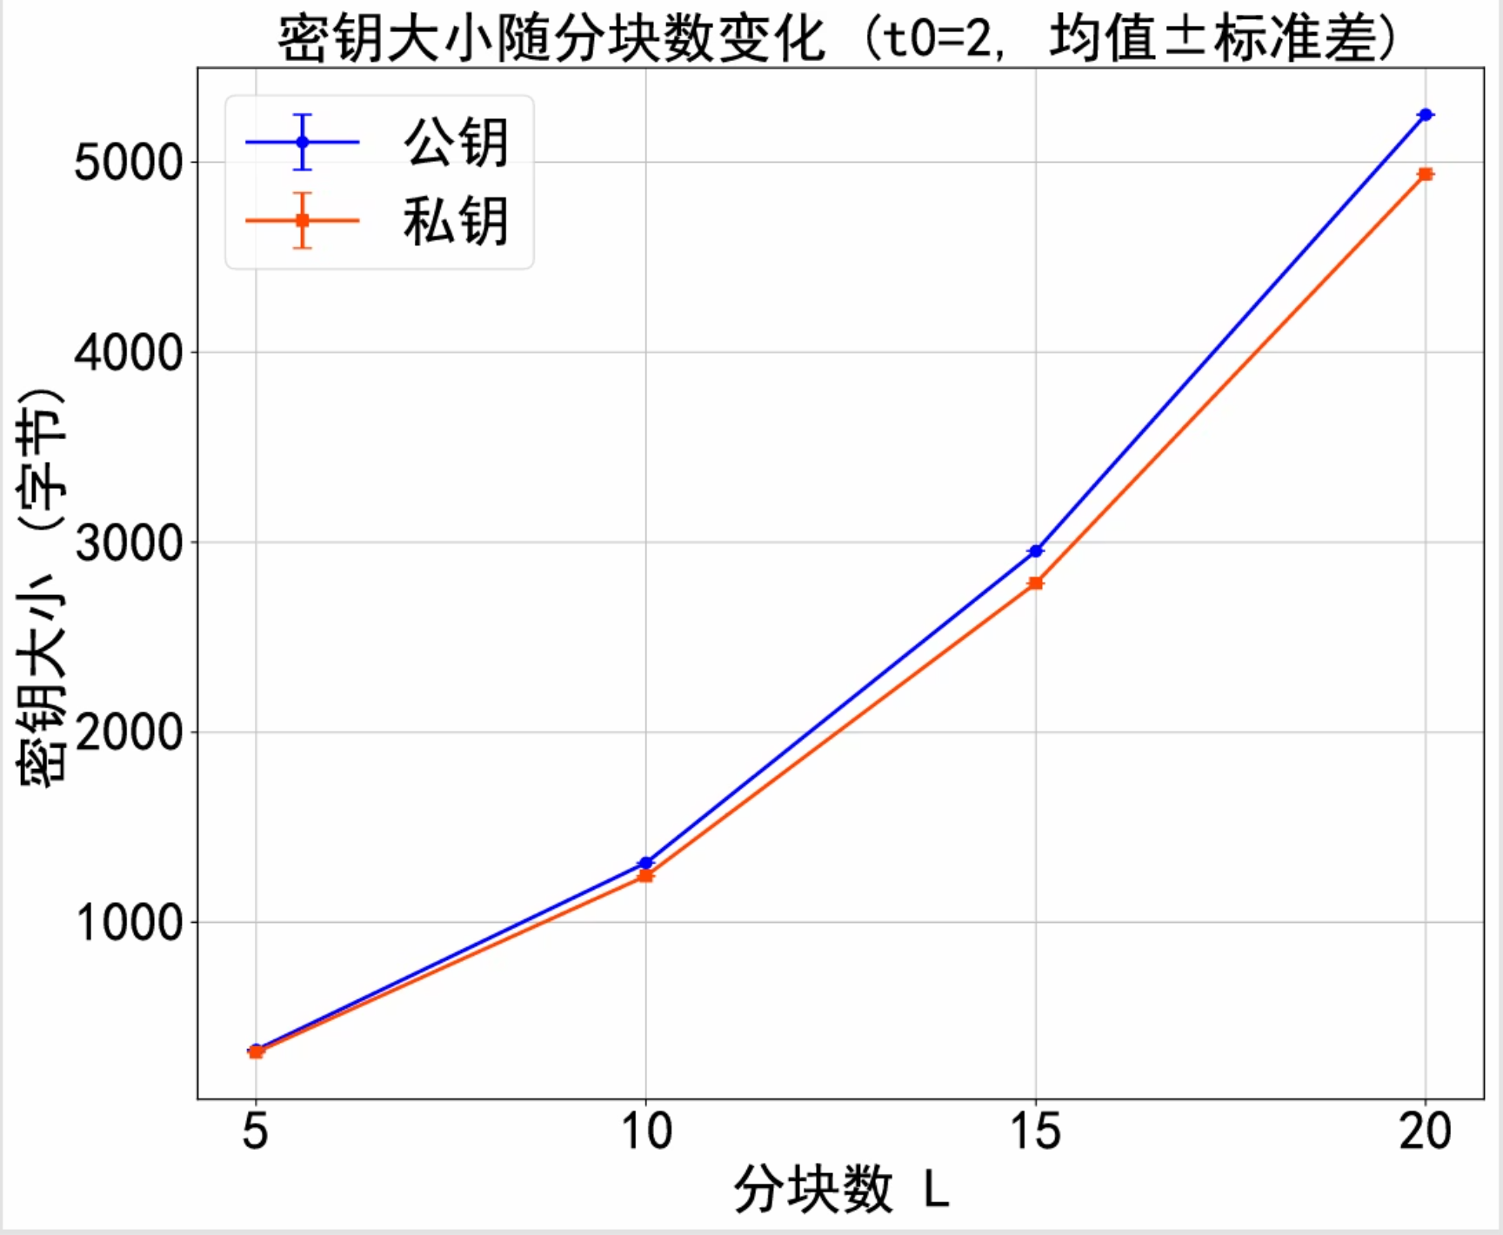
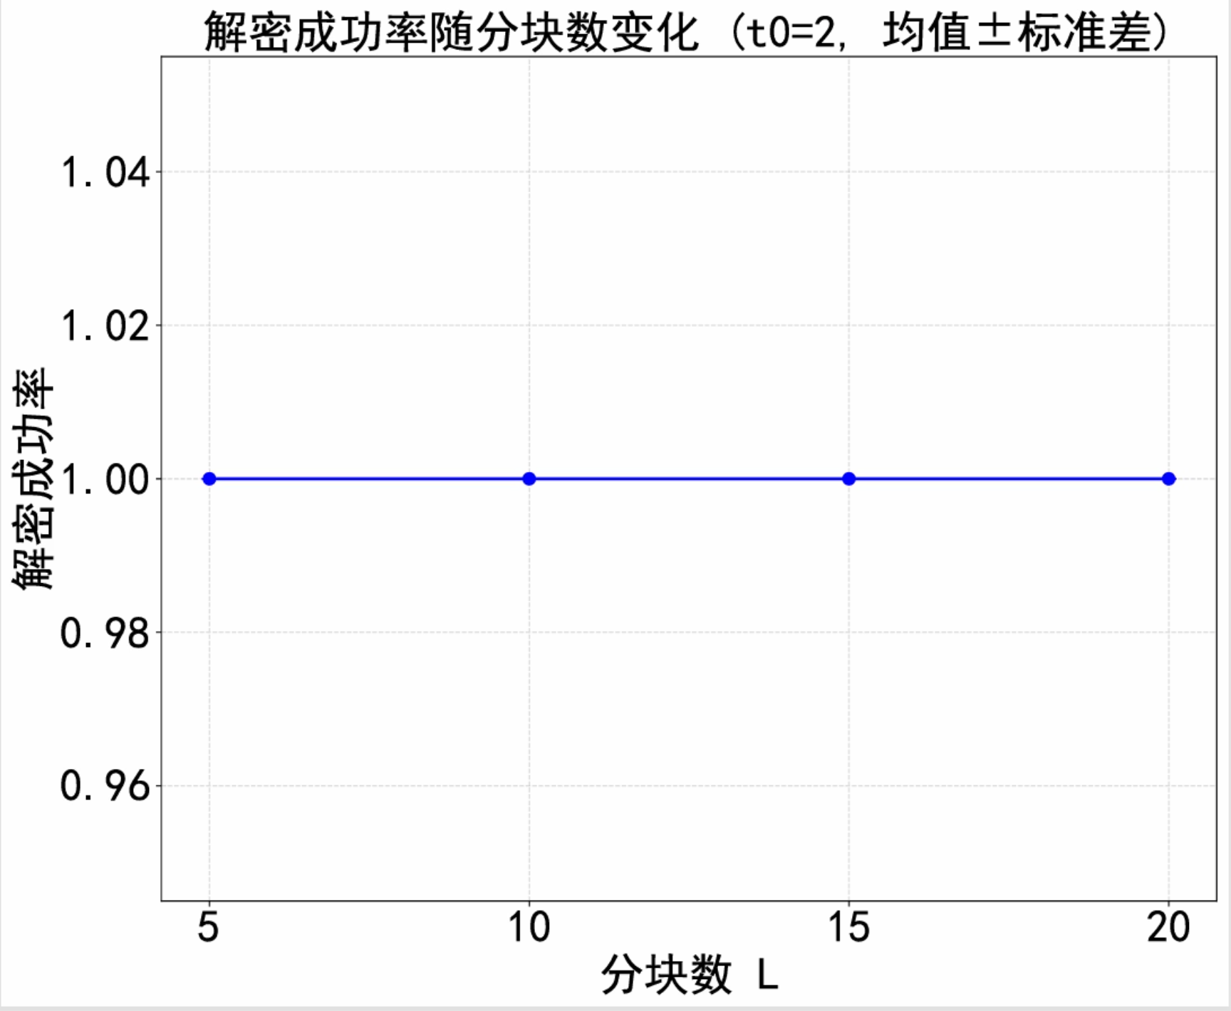
实验结果（1/4）：运行时间对比
Hamming 方案运行时间
BCH 方案运行时间
结果分析
结果分析
KeyGen 为主要耗时项，随 L 呈近似线性增长
运行时间增长更显著，尤其在 KeyGen 与 Decrypt 阶段
Encrypt 与 Decrypt 始终保持较低水平
穷举最近邻译码需遍历 2^7=128 个码字并计算距离
伴随式译码算法高效，时间复杂度 O(n)
L=20 时，Decrypt 约 0.25s，是 Hamming 方案的 25 倍
L=20 时，KeyGen 约 0.15s，Decrypt < 0.01s
代数复杂性带来的计算开销明显

Slide 11
实验结果（2/4）：密钥尺寸对比
Hamming 方案密钥尺寸
BCH 方案密钥尺寸
结果分析
结果分析
公钥和私钥尺寸均随 L 显著增加
密钥尺寸同样随 L 显著增加
公钥尺寸 = 11L × 15L 比特（生成矩阵维度）
公钥尺寸 = 7L × 15L 比特（维度更小）
L=20 时，公钥约 50 KB，私钥约 30 KB
在相同 L 下，BCH 方案密钥规模整体小于 Hamming 方案
密钥存储开销是 McEliece 类方案的固有挑战
因信息位数 k=7L < 11L，生成矩阵维度相应减小
L=20 时，公钥约 32 KB，比 Hamming 方案小 36%

Slide 12
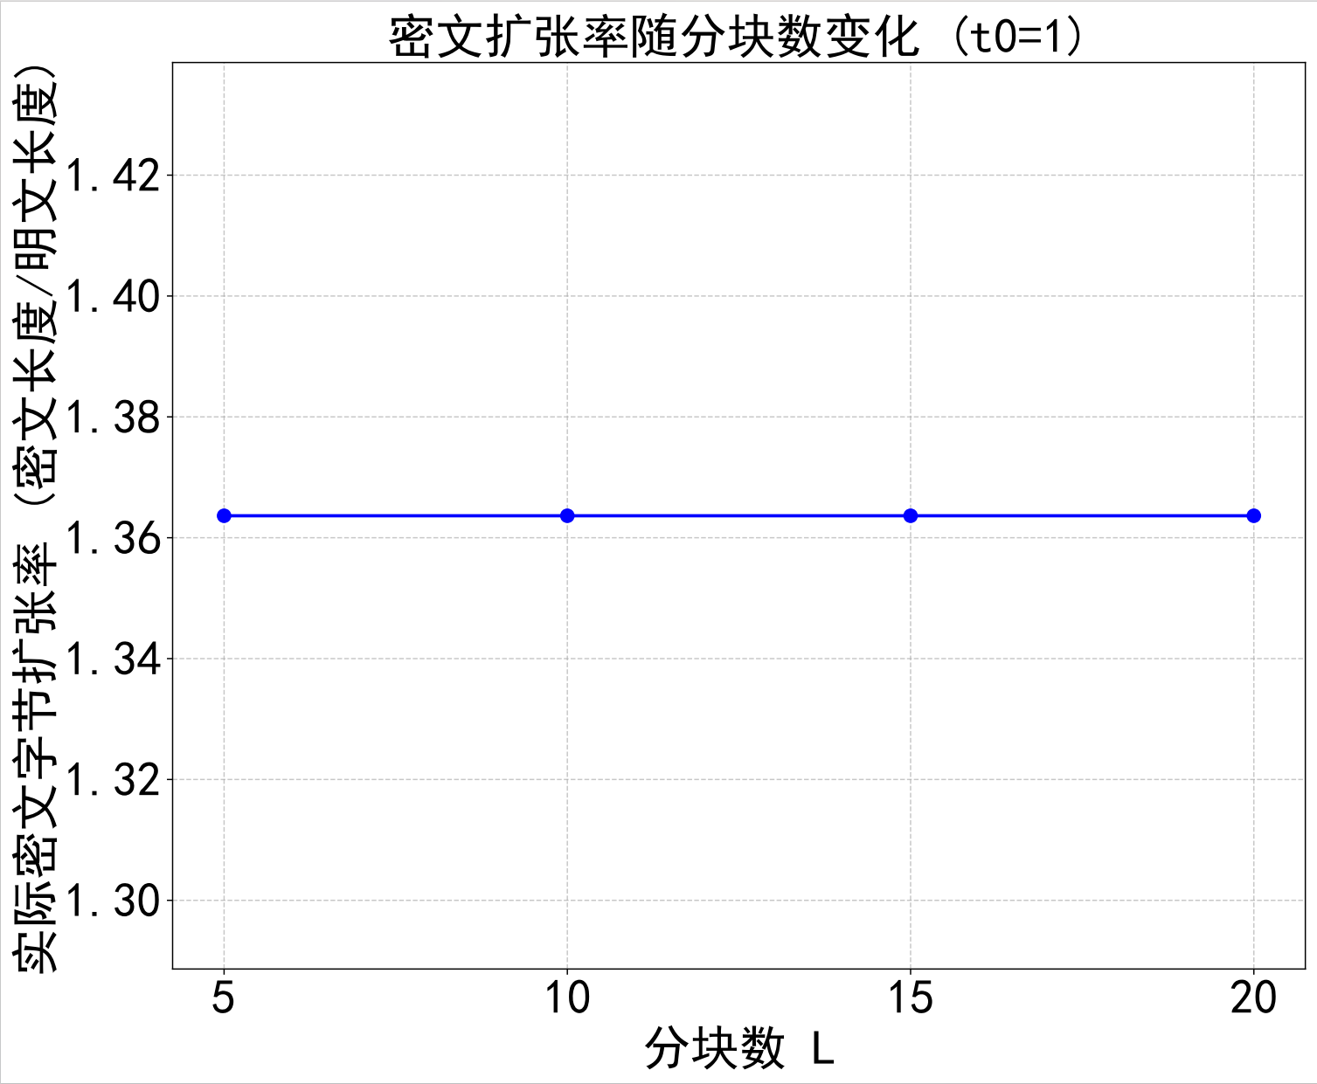
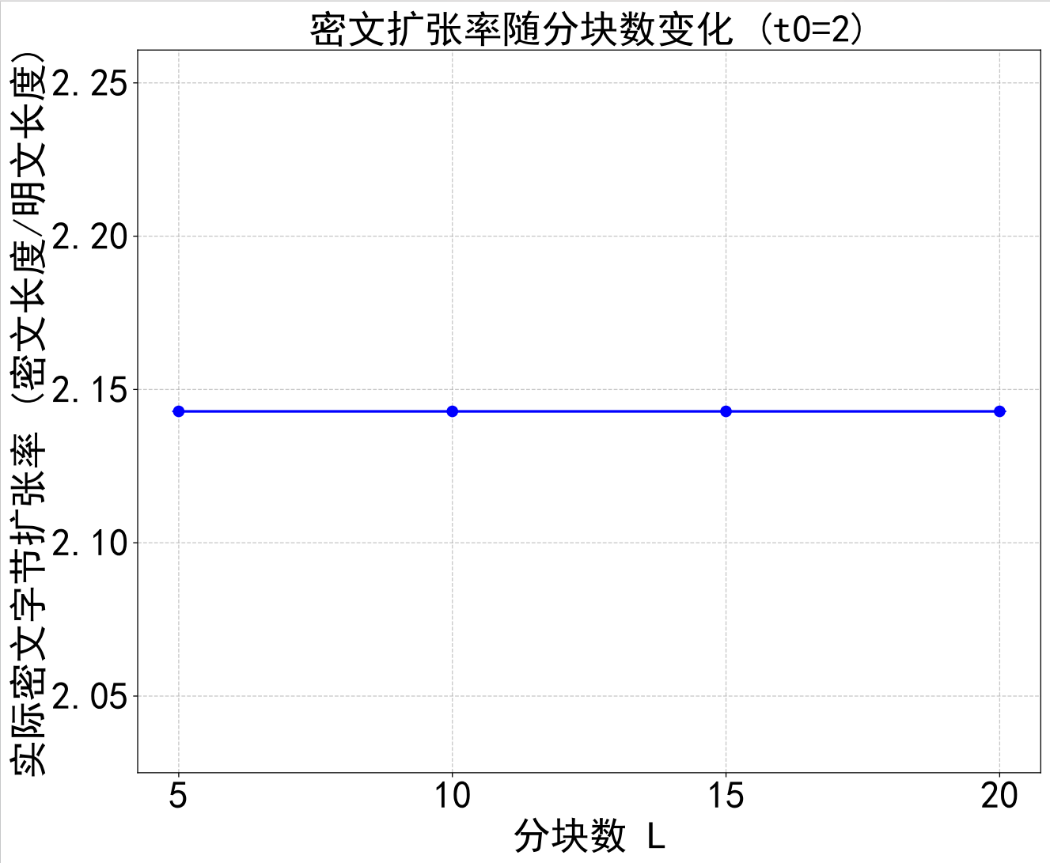
实验结果（3/4）：密文扩张率对比
Hamming 方案密文扩张率
BCH 方案密文扩张率
结果分析
结果分析
理论扩张率：15/11 ≈ 1.36
理论扩张率：15/7 ≈ 2.14
实验测量值与理论值高度吻合
实验测量值与理论值一致
扩张率在不同 L 值下保持基本稳定
扩张率高于 Hamming 方案（约 1.57 倍）
通信效率较高，每 11 位明文产生 15 位密文
每 7 位明文产生 15 位密文，冗余位占比 53%
冗余开销相对较小
通过更多冗余换取更强纠错能力和安全性

Slide 13
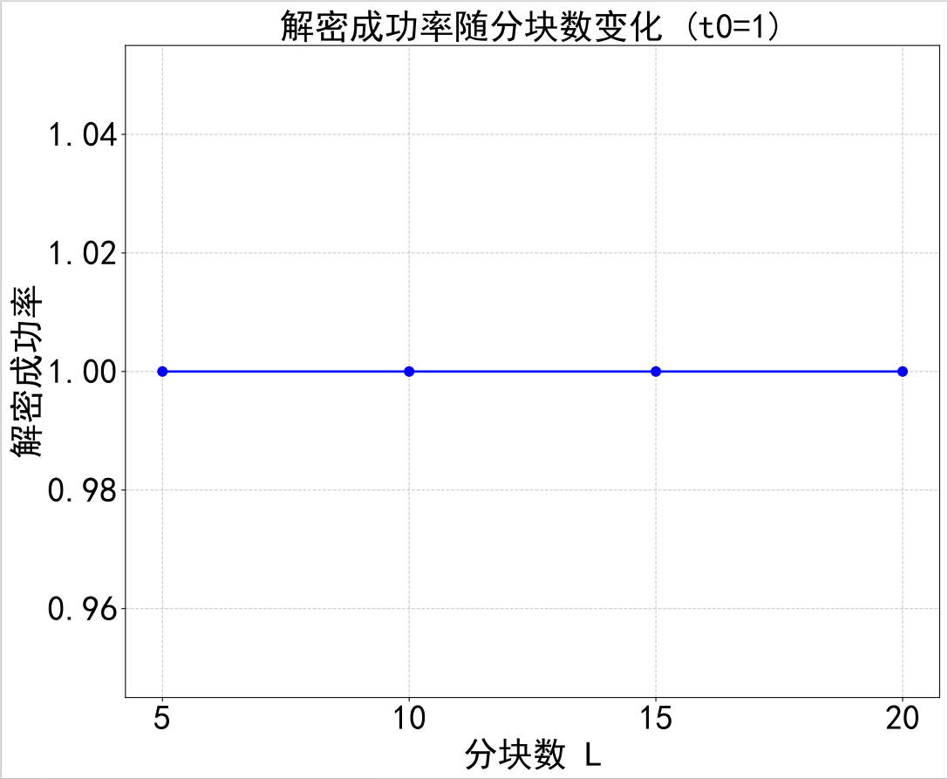
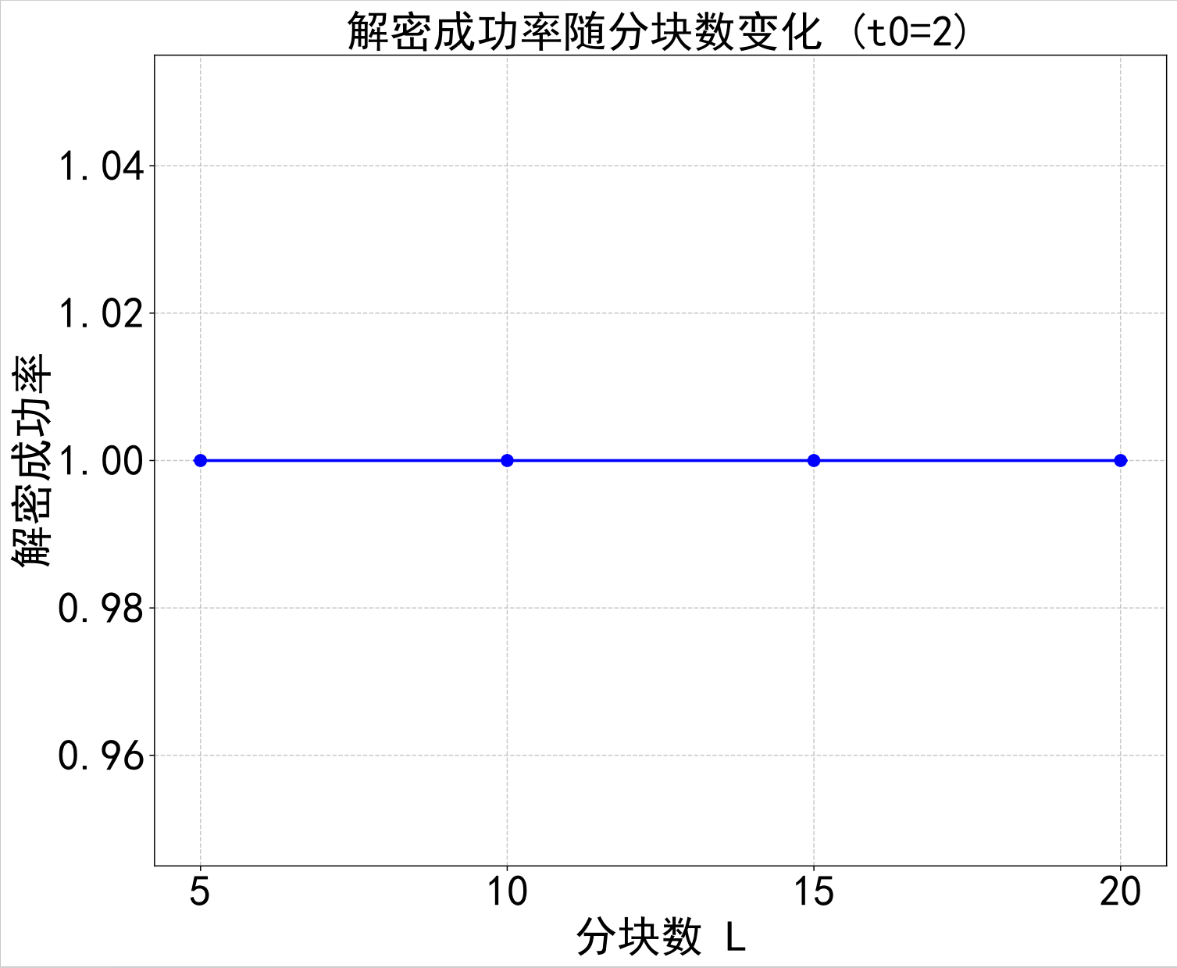
实验结果（4/4）：解密成功率验证
Hamming 方案解密成功率
BCH 方案解密成功率
结果分析
结果分析
在所有测试的 L 值（5, 10, 15, 20）下，解密成功率均接近 100%
在所有测试的 L 值下，解密成功率同样接近 100%
验证了"按块限错"策略的合理性：每个 15 位分块最多 1 个错误
验证了穷举最近邻译码算法的有效性
伴随式译码算法稳定可靠
每个 15 位分块最多 2 个错误的限制合理
分块译码流程正确性得到充分验证
更强的纠错能力（t=2）提供了更大的安全裕度
分块级联结构在 BCH 码上同样稳定可行

Slide 14

结论
主要贡献
设计并实现了两套基于分块级联结构的 McEliece 变体方案，提供了清晰、可复现的实验平台。通过系统性分析与对比，深入展示了纠错码结构选择对性能与安全性的影响。
核心结论
Hamming 方案：结构简单、计算高效、通信开销低，但存在显著结构攻击风险，主要用于教学验证
BCH 方案：代数结构复杂、纠错能力更强（t=2 vs t=1）、安全性显著提升，更符合 McEliece 体制的设计初衷
性能权衡：BCH 方案解密时间约为 Hamming 方案的 25 倍，但密文扩张率仅为 2.14（vs 1.36）
未来方向
采用更大参数或更高安全等级的 BCH 码甚至 Goppa 码
引入更高效的 BCH 译码算法（如 Berlekamp-Massey）降低计算开销
结合压缩存储或结构化表示技术优化密钥尺寸
推动 McEliece 类后量子公钥密码体制的实际应用

